Slide 1
Java Essentials
Git gebruiken

Slide 2
INHOUD
Waarom Git?
Bitbucket
Account aanmaken
Repository aanmaken
Project van git importeren in eclipse
Commit en push project naar git
Vaklector toegang geven

Slide 3
Waarom Git gebruiken?
Al je projecten veilig op 1 plaats verzameld
Je docent kan gemakkelijk je code nakijken wanneer je hem of haar toevoegt als gebruiker aan je repository

Slide 4


Bitbucket
De Git oplossing van Atlassian

Slide 5
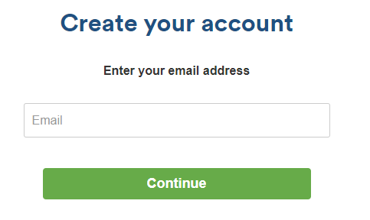
Maak een account aan
bitbucket.org/account/signup/

Slide 6
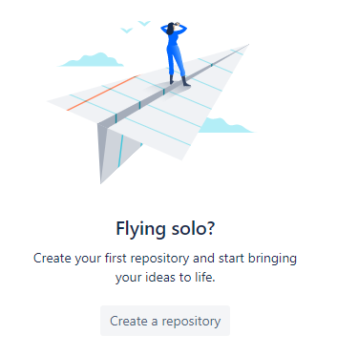
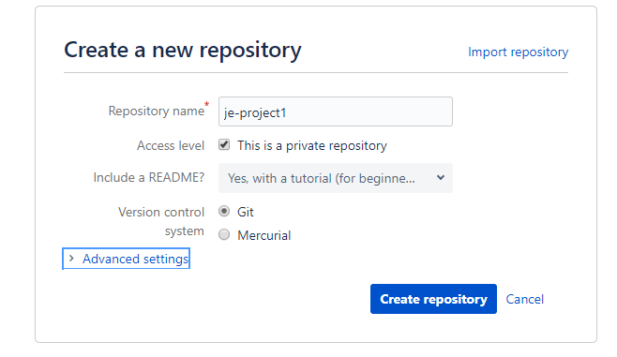
Maak je eerste repository aan

Slide 7
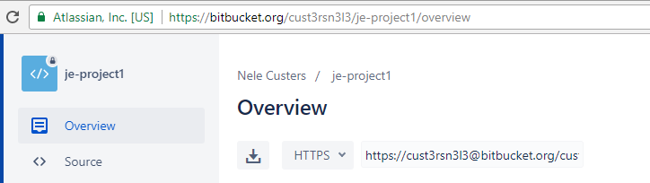
De URI van je nieuwe repository

Slide 8
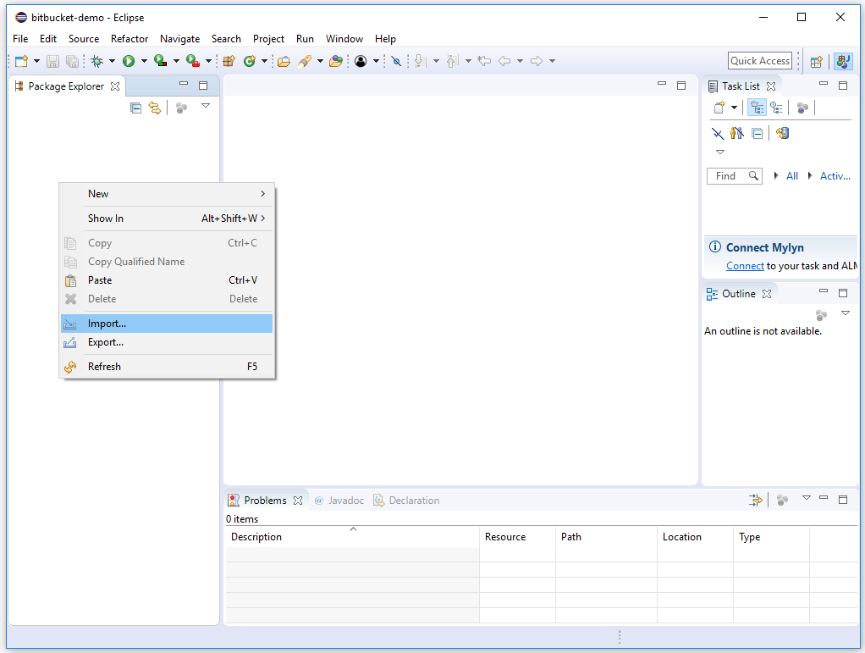
Git project in eclipse
Rechter-muisklik in de package
explorer en kies voor Import…

Slide 9
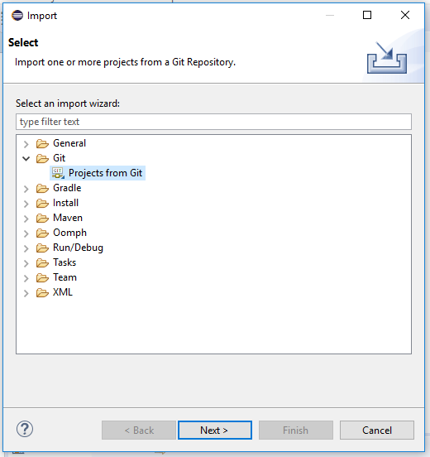

Slide 10
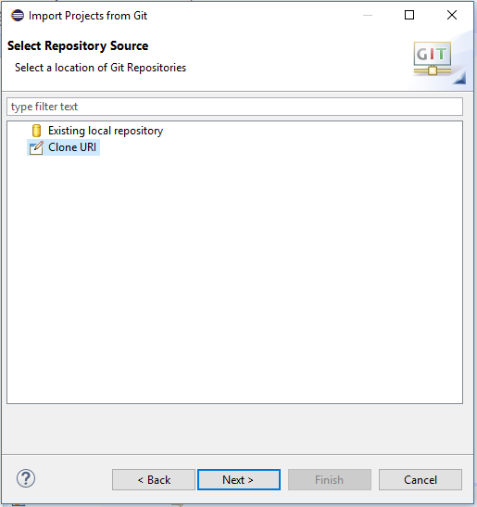

Slide 11
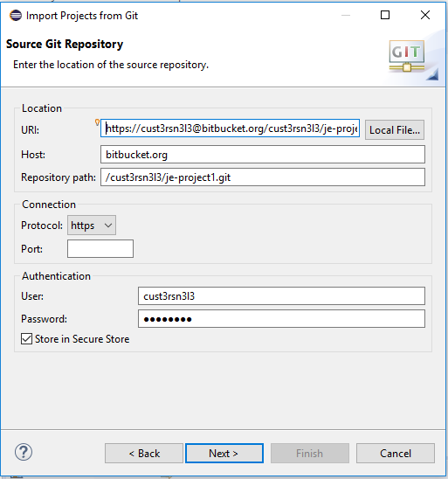
Vul hier de URI in die je terugvindt in het overview op bitbucket website. Host en Repository path worden automatisch ingevuld. Vul je bitbucket paswoord nog aan.

Slide 12
Lokale bestemming van je repository
Je gaat een kopie van de bitbucket repository op je eigen machine opslaan.
Het is belangrijk dat je deze kopie opslaat in je eclipse workspace (en niet in de directory die eclipse voorstelt)

Slide 13
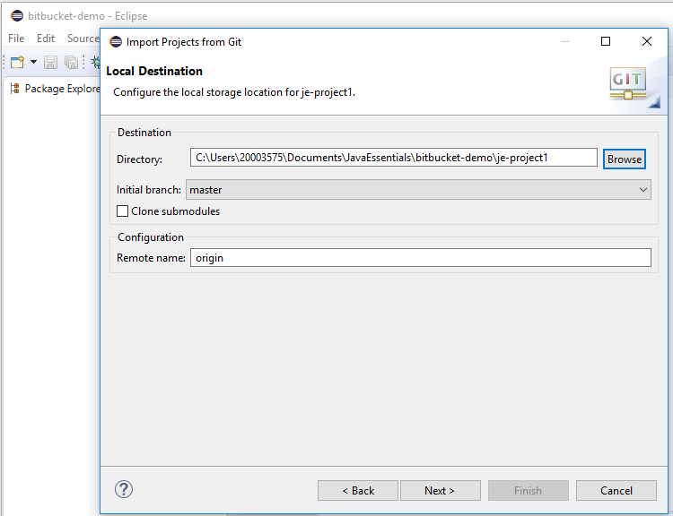
Eclipse workspace
Project
naam

Slide 14
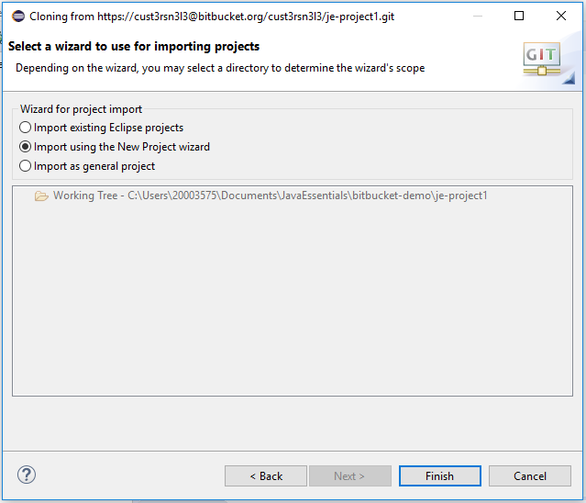

Slide 15
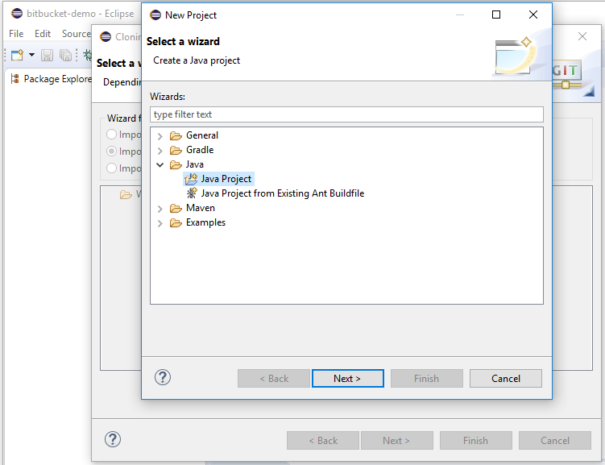

Slide 16
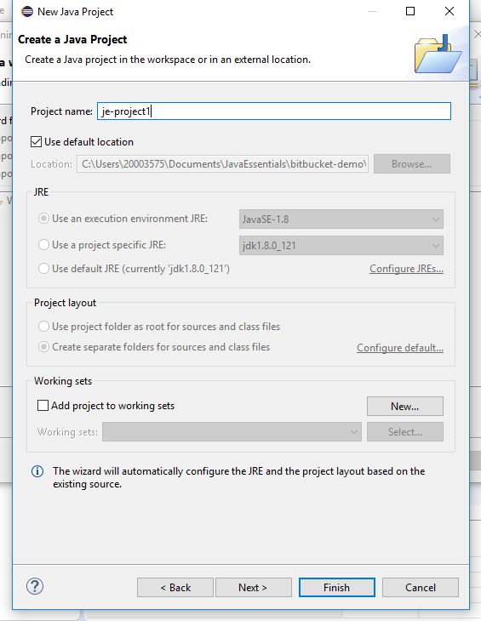
Gebruik de correcte projectnaam (zie slide 13)

Slide 17
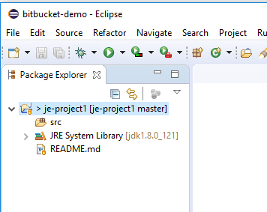
Een leeg project om te starten

Slide 18
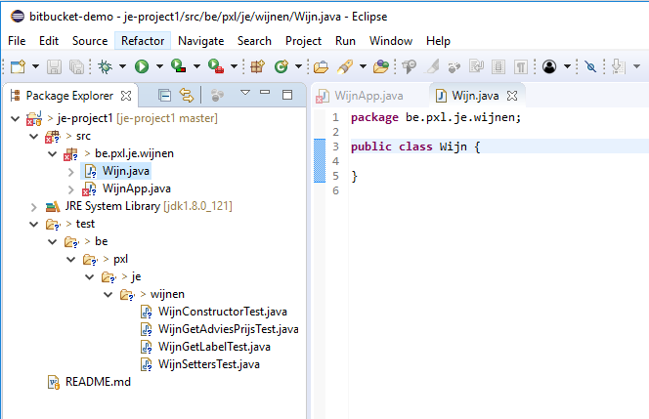
Download startsituatie van bb en kopieer naar je project

Slide 19
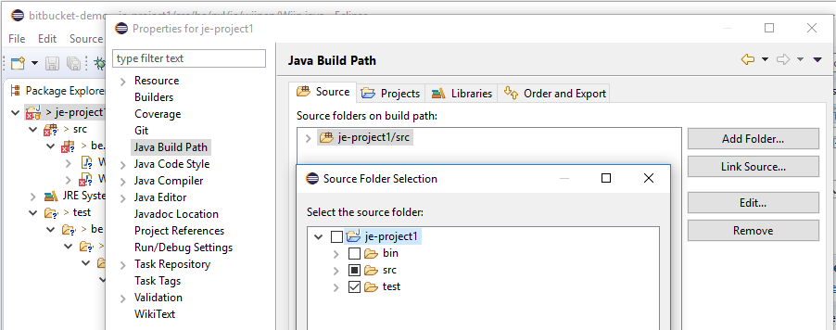
Markeer directory test als source folder (enkel indien dit nog niet het geval is)

Slide 20
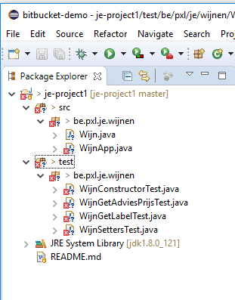

Slide 21
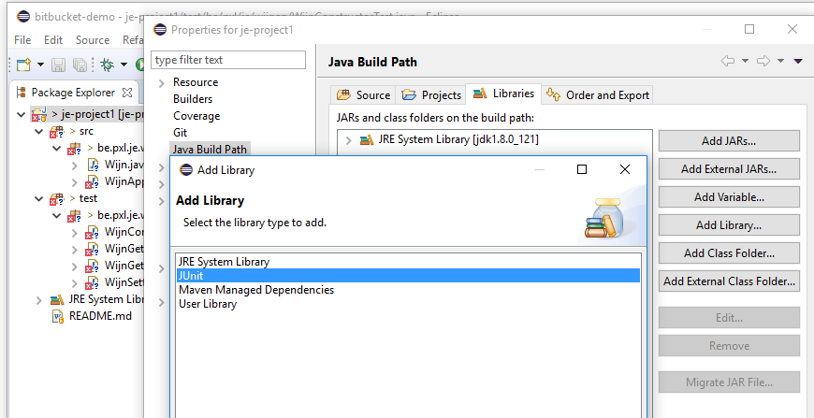

Slide 22
Code uploaden naar bitbucket
Klassen en packages gemarkeerd met een ? zijn nog niet toegevoegd in de repository

Slide 23
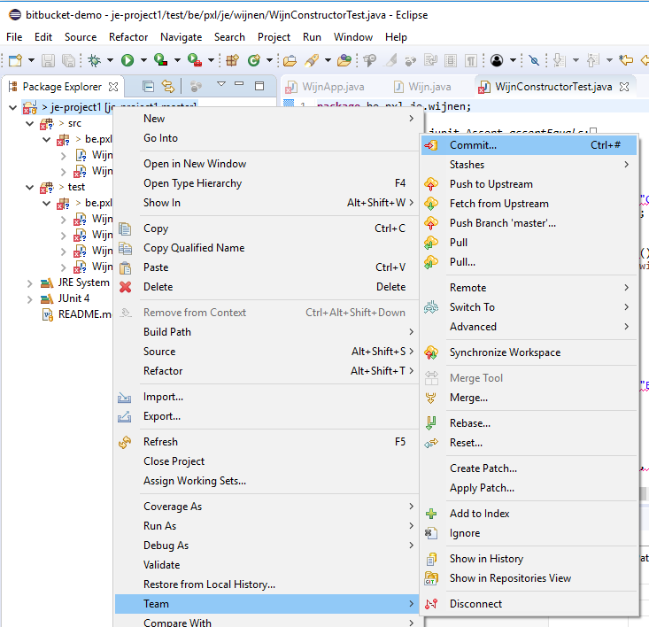

Slide 24
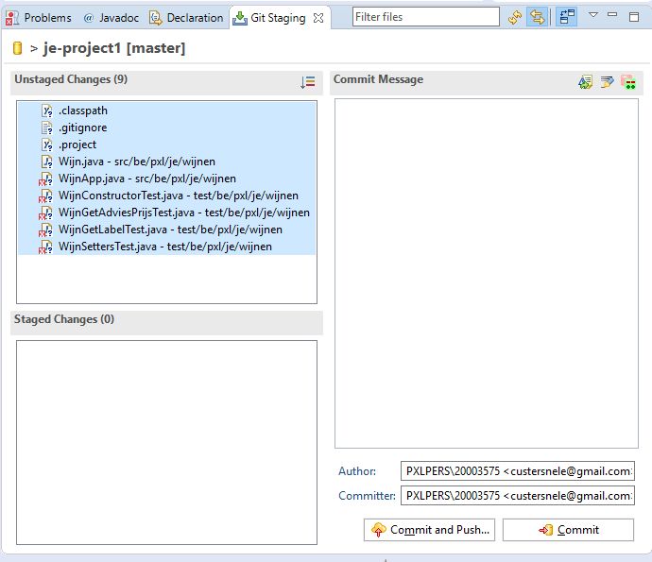
Bestanden die je naar bitbucket wil wegschrijven selecteer je
in de zone “Unstaged Changes” en versleep je naar deze zone
“Staged Changes”

Slide 25
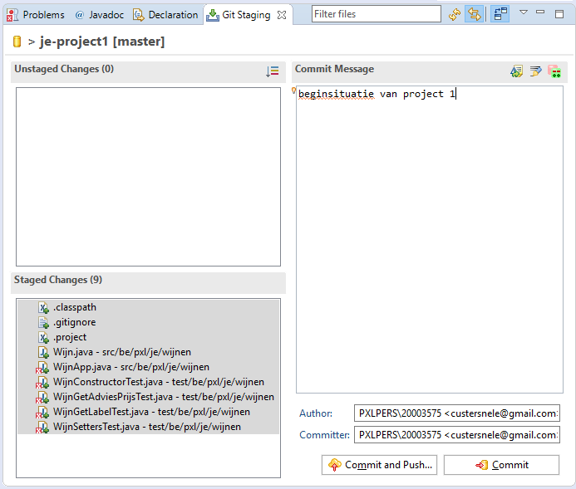
Gebruik “commit and push” om je aanpassingen
te bevestigen en direct naar bitbucket weg te schrijven.

Slide 26
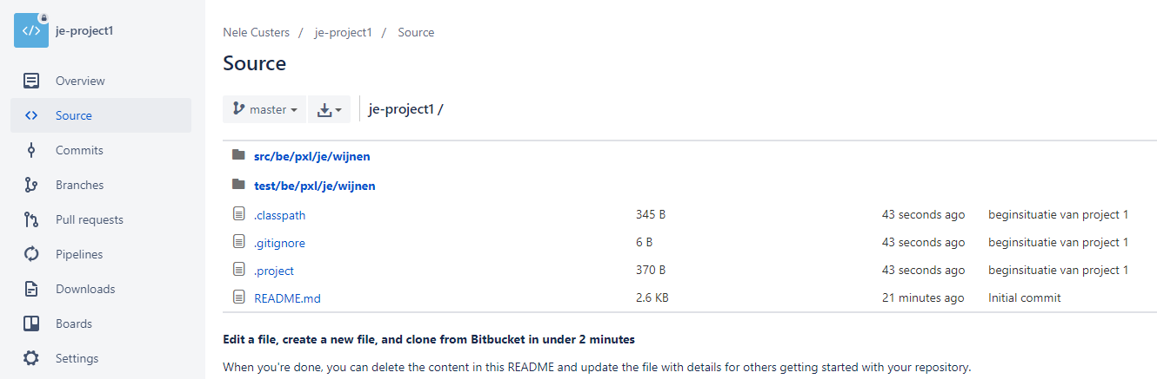

Slide 27
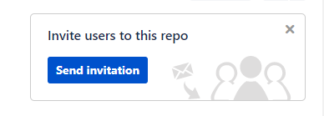
Je vaklector toegang geven tot je repository
Op de webpagina van je repository kan je in onderdeel “Overview” een uitnodiging naar je docent sturen om hem of haar toegang te geven tot je repository

